Slide 1
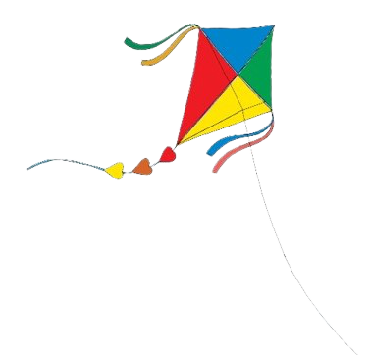
ÂM NHẠC 6

Slide 2
Chủ đề 1 EM YÊU ÂM NHẠC
Tiết 2
– Đọc nhạc: Luyện đọc gam Đô trưởng;
Bài đọc nhạc số 1
– Hát: Ôn tập bài Em yêu giờ học hát
– Nhạc cụ: Thể hiện tiết tấu

Slide 3
1. Đọc nhạc

Slide 4
Đọc gam Đô trưởng theo mẫu âm
1
2
3
4

Slide 5
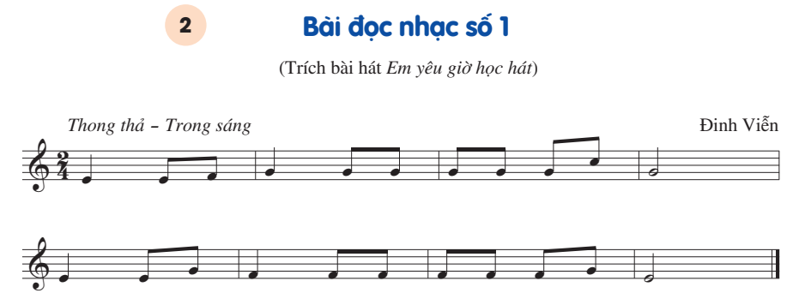
2
Nhịp:
Cao độ:
Trường độ:
4
Đô, Mi, Pha, Son
Trắng, đen, móc đơn

Slide 6
So sánh tiết tấu của 2 nét nhạc:
Giống nhau

Slide 7
Luyện tập tiết tấu

Slide 8
Đọc nhạc từng nét nhạc
Nét nhạc 1
Nét nhạc 2

Slide 9
1. Đọc nhạc

Slide 10
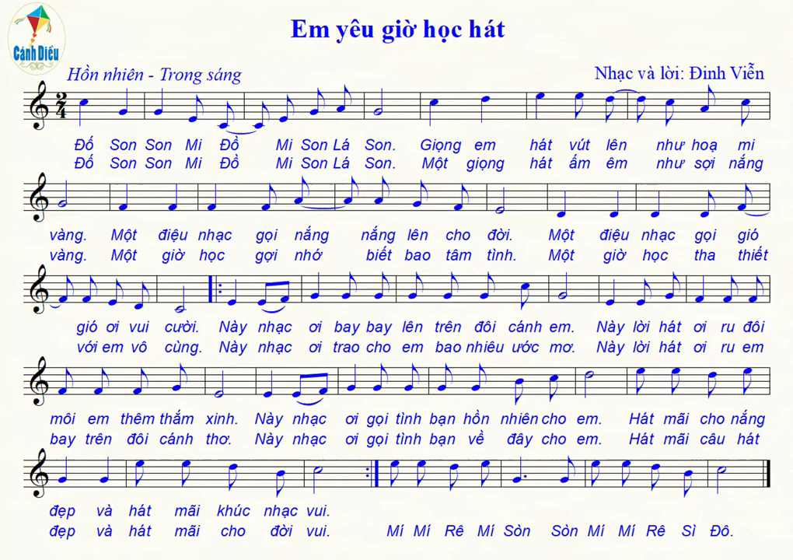
2. Ôn tập bài hát Em yêu giờ học hát
(Hát đối đáp; hát đuổi)

Slide 11
3. Nhạc cụ

Slide 14
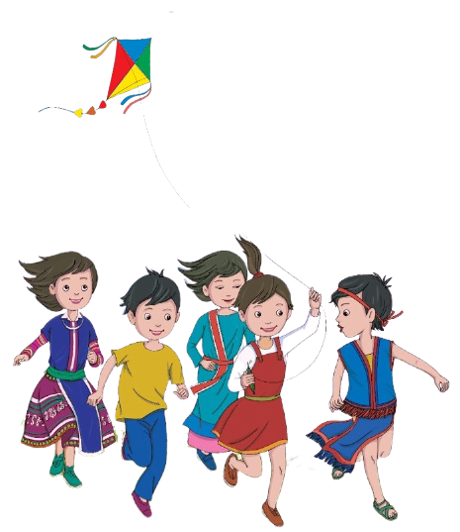
Dặn dò về nhà
- Tập biểu diễn bài Em yêu giờ học hát kết hợp gõ đệm hoặc vận động phụ hoạ.
- Đọc thành thạo Bài đọc nhạc số 1.

